Slide 1
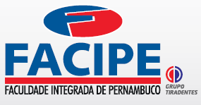

Redes de Computadores:
Camada de Transporte – UDP/TCP
Recife-PE, 25 de agosto de 2016

Slide 2
Transporte
Executado sobre systemas finais
Comunicação entre processos
Lado emissor: quebra mensagens da aplicação em segmentos que são passados à camada de rede
Lado receptor: remonta segmentos em mensagens e os passa à camada aplicação
Internet: TCP e UDP

Slide 3
Transporte
Serviços
Entrega confiável, em ordem (TCP)
Controle de congestionamento
Controle de fluxo
Estabelecimento de conexão
Entrega não-confiável, sem garantias de ordenação: UDP Extensões “sem ornamentos” ao serviço de melhor esforço (best effort) IP

Slide 4
Transporte
Multiplexação no emissor
Coletar dados dos vários sockets, adiciona cabeçalho aos dados (mais tarde usado para demultiplexação)
Demultiplexação no receptor
Entrega dos segmentos recebidos aos sockets corretos
Identificação por endereço IP destino/ porta destino
TCP: também usa IP fonte/porta fonte

Slide 5
UDP
User Datagram Protocol
RFC 768
Serviço “best effort”,
segmentos UDP podem ser:
Perdidos
entregues fora de ordem à aplicação
Não-orientado à conexão:
sem handshaking entre o emissor e receptor UDP
Cada segmento UDP é tratado de forma independente dos outros

Slide 6
UDP
Freqüentemente usado para aplicações multimídia de streaming
Tolerante à perdas
Sensível à taxa de dados
Outros usos do UDP
DNS
SNMP (Simple Network Management Protocol)

Slide 7
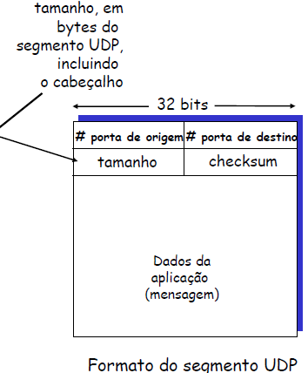
UDP
Checagem de erros

Slide 8
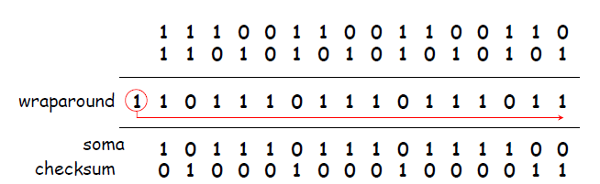
UDP
Checksum
Negação da soma de cada palavra de 16bits do campo de dados
Na chegada, checksum é somado à soma de cada palavra de 16 bits
O resultado tem que ser 1111111111111111

Slide 9
TCP
Transport Control Protocol
RFCs: 793, 1122, 1323, 2018, 2581
ponto-a-ponto:
Um emissor, um receptor
Stream de bytes confiável e em ordem:
Pipelined:
Controle de fluxo e congestionamento do TCP setam tamanho da janela
Buffers nos emissor e receptor

Slide 10
TCP
Dados full duplex:
Fluxo de dados bidirecional sobre a mesma conexão
MSS: Maximum Segment Size (tamanho máximo de segmento)
Orientado à conexão:
handshaking (troca de msgs de controle) inicia emissor e estado do receptor antes da troca de dados
Fluxo controlado:
Emissor não vai enviar mais dados que o receptor possa receber

Slide 11
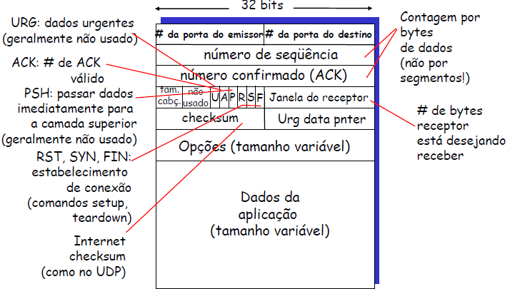
TCP

Slide 12
TCP
Three-way handshake:
Passo 1: host cliente envia segmento SYN TCP para o servidor
especifica # de seq. Inicial
sem dados
Passo 2: host servidor recebe
SYN, responde com segmento
SYNACK
servidor aloca buffers
especifica # de seq. Inicial do servidor
Passo 3: cliente recebe SYNACK,
responde com segmento ACK, que pode conter dados

Slide 13
TCP
Fechando uma conexão:
cliente fecha socket:
Passo 1: cliente envia segmento TCP de controle
FIN ao servidor
Passo 2: servidor recebe
FIN, responde com ACK.
Fecha conexão, envia FIN.

Slide 14
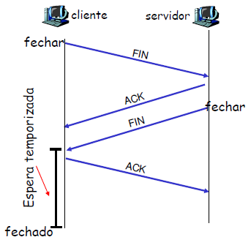
TCP
Handshake

Slide 15
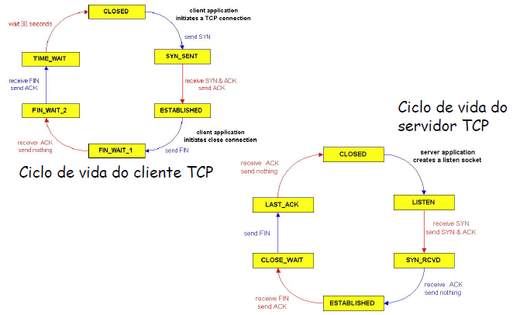
TCP

Slide 16
TCP
Transferência confiável
Garante que não há lacunas, duplicações, nem fora de sequência
Segmentos “Pipelined”
Acks cumulativos
Múltiplos temporizadores de transmissão
Retransmissões
Eventos de expiração (timeout)
Acks duplicados

Slide 17
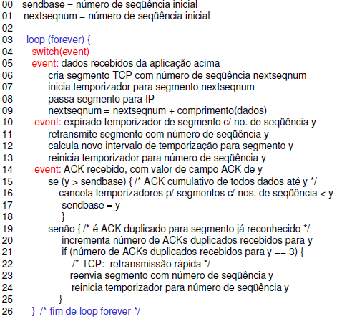
TCP
Transferência confiável

Slide 18
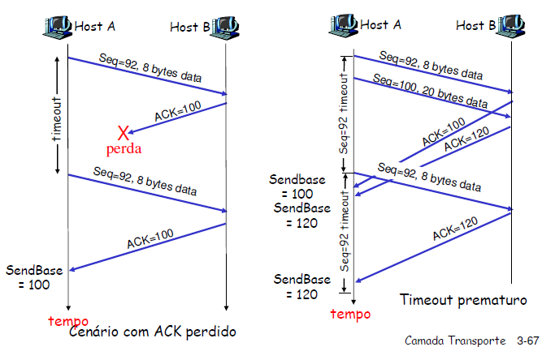
TCP
Cenários

Slide 19
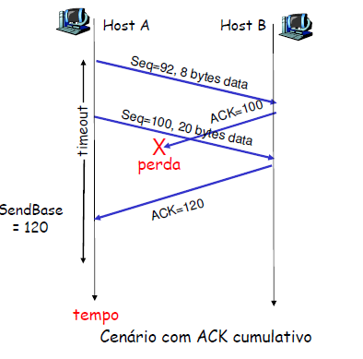
TCP
Cenários

Slide 20
TCP
Fast retransmit
Período de expiração pode ser longo:
Grande atraso antes de reenviar pacote perdido
Detecta segmentos perdidos via ACKs duplicados.
Emissor freqüentemente envia muitos segmentos sucessivos
Se segmento é perdido, haverá provavelmente muitos ACKs duplicados.

Slide 21
TCP
Fast retransmit
Se emissor recebe 3 ACKs para o mesmo dado
ele supõe que segmento após dado confirmado foi perdido:
Reenvia segmento antes do temporizador expirar

Slide 22
Referêcias
Cap 3 Kurose

